Slide 1



ЭЛЕКТРОБЕЗОПАСНОСТЬ
2020
mrsk-sib.ru

Slide 2
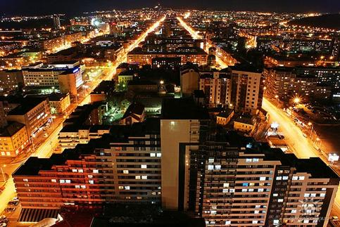

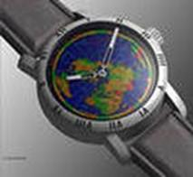
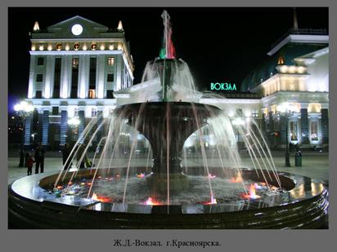
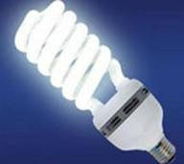

ЭЛЕКТРИЧЕСТВО ДРУГ ИЛИ ВРАГ?
4

Slide 3
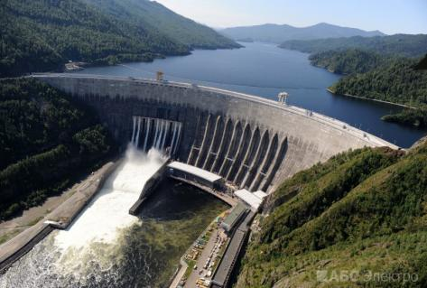
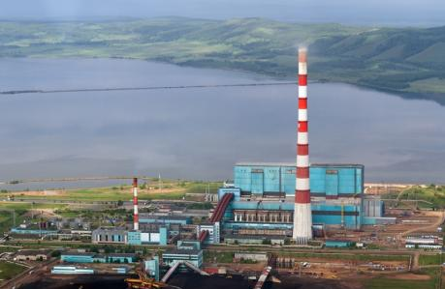
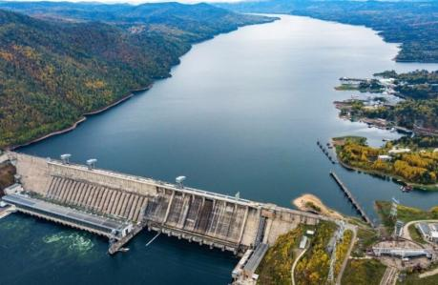
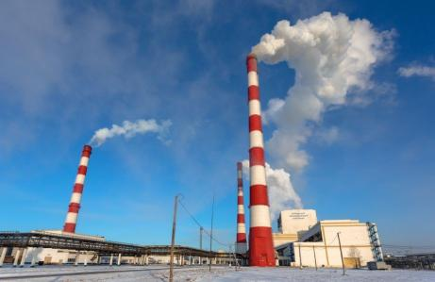
ПРОИЗВОДСТВО ЭЛЕКТРИЧЕСКОЙ ЭНЕРГИИ
4
САЯНО-ШУШЕНСКАЯ ГЭС
БЕРЕЗОВСКАЯ ГРЭС
КРАСНОЯРСКАЯ ГЭС
КРАСНОЯРСКАЯ ТЭЦ-3

Slide 4
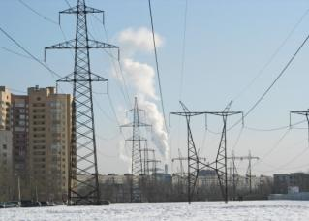
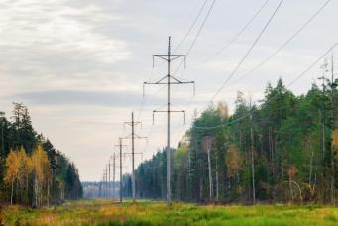
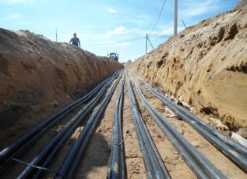
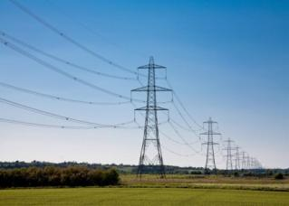
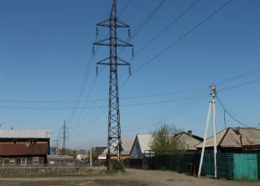
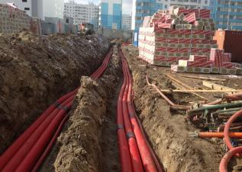
ЭЛЕКТРОУСТАНОВКИ
Для передачи электроэнергии используются воздушные
и кабельные линии электропередачи
Воздушные линии электропередачи
Кабельные линии электропередачи

Slide 5
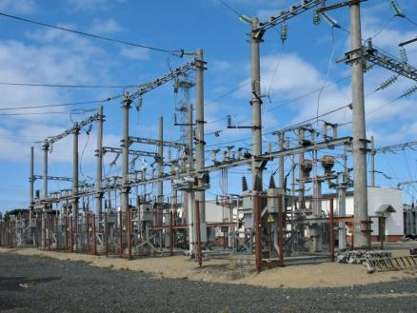
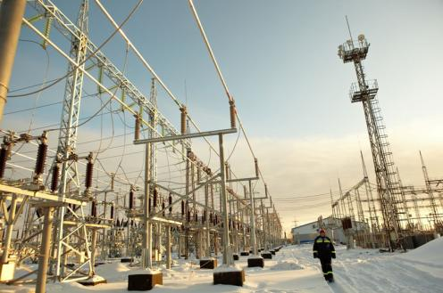
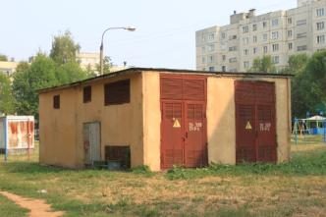
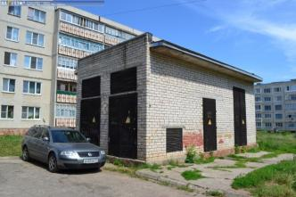
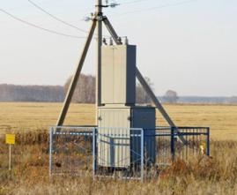
ЭЛЕКТРОУСТАНОВКИ
Для преобразования высокого напряжения в низкое используются трансформаторные подстанции

Slide 6
ОПАСНОСТЬ ЭЛЕКТРИЧЕСКОГО ТОКА:
Электрический ток не имеет внешних признаков – его не видно, не слышно, он не имеет запаха;
Электрический ток оказывает на организм воздействие:
Термическое – ожоги, нагрев внутренних органов.
Биологическое – судороги мышц, нарушения в работе внутренних органов.
Электролитическое – разложение крови и другой органической жидкости в организме

Slide 7

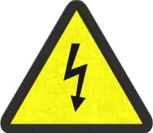
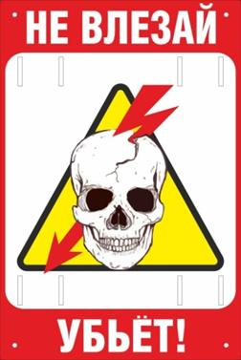

ПРЕДУПРЕЖДАЮЩИЕ ЗНАКИ
Для предупреждения об опасности поражения электрическим током на всех электроустановках нанесены специальные предупредительные знаки, плакаты.
Они предупреждают человека об опасности, пренебрегать ими, а тем более снимать и срывать ни в коем случае НЕЛЬЗЯ!

Slide 8
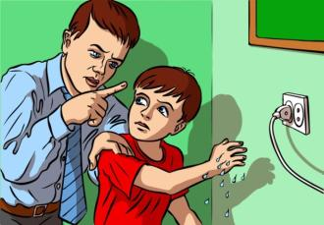
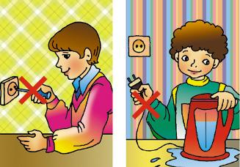
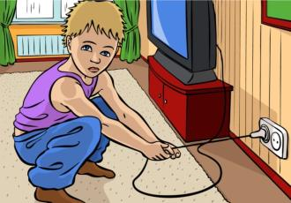
МЕРЫ ЭЛЕКТРОБЕЗОПАСНОСТИ В БЫТУ
Прикасаться мокрыми руками к электрическим приборам ЗАПРЕЩЕНО!
Пользоваться облитыми водой или мокрыми электроприборами ЗАПРЕЩЕНО!
НИКОГДА не вставляй посторонние предметы в розетку!
НЕЛЬЗЯ вытягивать вилку из розетки, потянув за шнур: рано или поздно он оборвется!

Slide 9
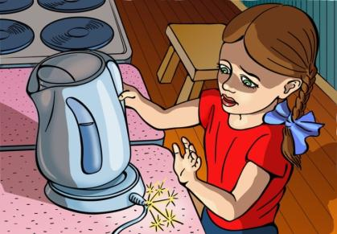
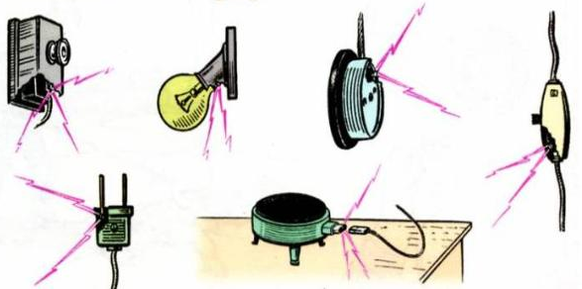
МЕРЫ ЭЛЕКТРОБЕЗОПАСНОСТИ В БЫТУ
НЕЛЬЗЯ пользоваться выключателями, розетками, вилками, кнопками звонков с разбитыми крышками, а также бытовыми приборами с поврежденными, обуглившимися и перекрученными шнурами.
ЭТО ОЧЕНЬ ОПАСНО!

Slide 10
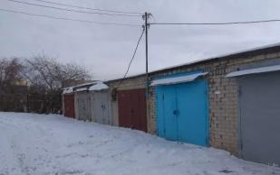
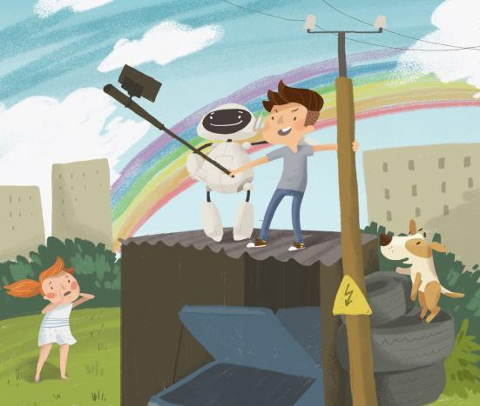
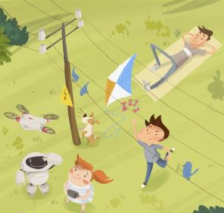
ПРАВИЛА ПОВЕДЕНИЯ ВБЛИЗИ ВОЗДУШНЫЙ ЛИНИЙ ЭЛЕКТРОПЕРЕДАЧ
НЕ лезь на крыши домов и строений, рядом с которыми проходят электрические провода!
НЕ играй вблизи линий электропередачи!
Нельзя использовать палку для селфи рядом с линиями электропередачи!

Slide 11
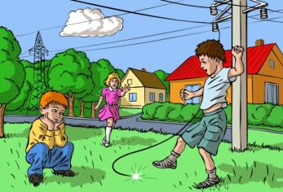
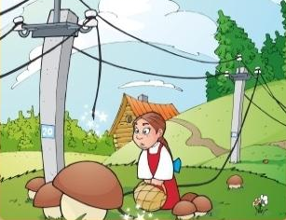
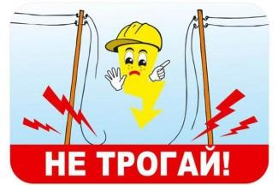
ПРАВИЛА ПОВЕДЕНИЯ ВБЛИЗИ ВОЗДУШНЫЙ ЛИНИЙ ЭЛЕКТРОПЕРЕДАЧ
Самое большое количество несчастных случаев, связанных с поражением электрическим током, происходит в результате прикосновения к провисшим проводам и приближении или прикосновении к оборванным проводам, лежащим на земле.
Если, проходя по улице, вы увидели лежащий на земле оборванный провод, НЕЛЬЗЯ приближаться к нему ближе чем на 10 метров, а тем более – прикасаться. Прикосновение к такому проводу ОПАСНО ДЛЯ ЖИЗНИ!
Не подходи к оборванным проводам ближе 8-10 м

Slide 12
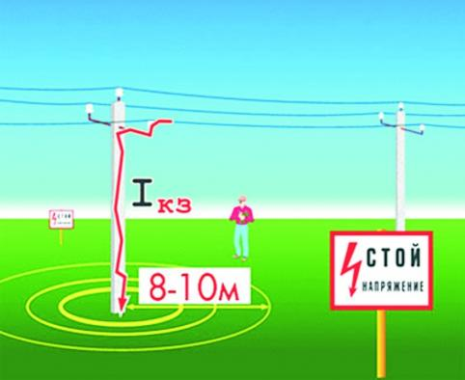
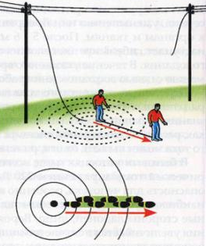


ПРАВИЛА ПОВЕДЕНИЯ ВБЛИЗИ ВОЗДУШНЫЙ ЛИНИЙ ЭЛЕКТРОПЕРЕДАЧ
Если провод оборвался внезапно, и вы оказались рядом с ним, то выходить из опасной зоны нужно «гусиным шагом» – мелкими шагами, не отрывая ног от земли и одной ступни от другой.
Опасная зона

Slide 13
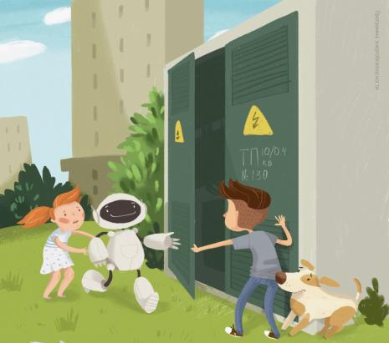
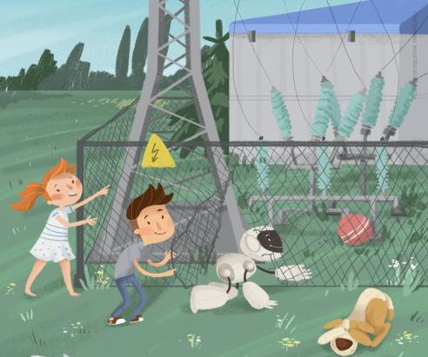
ПРАВИЛА ПОВЕДЕНИЯ ВБЛИЗИ ТРАНСФОРМАТОРНЫХ ПОДСТАНЦИЙ
НИКОГДА не заходите на территорию и в помещения электросетевых сооружений, даже если двери открыты.
Не открывайте двери, ограждения электроустановок и не проникайте за ограждения и барьеры.
Нельзя открывать двери трансформаторных подстанций!
Стой! Не придумывай как достать или проникнуть. Позови взрослых!

Slide 14
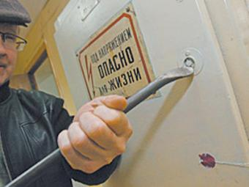
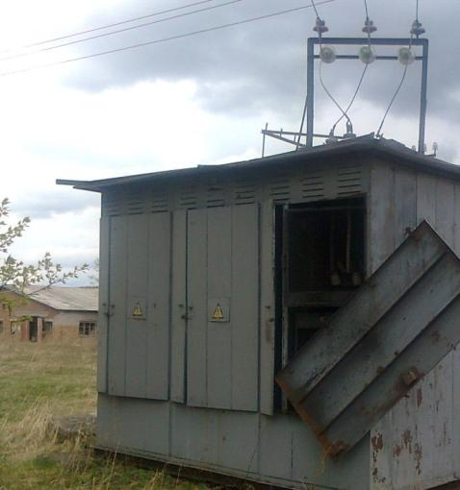
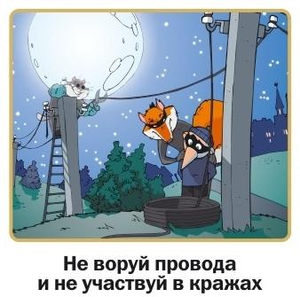
ВОРОВСТВО НА ЭНЕРГООБЪЕКТАХ
Иногда подростки участвуют в кражах проводов и кабелей, не подозревая о том, что кроме уголовной ответственности они подвергают себя и других опасности.

Slide 15
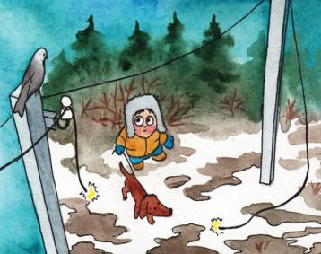
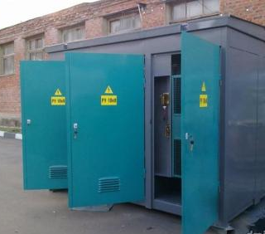
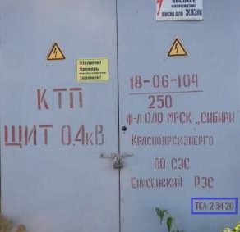
ПРАВИЛА ПОВЕДЕНИЯ ВБЛИЗИ ЭНЕРГООБЪЕКТОВ
Обнаружив открытые двери на электроустановках, оборванные или провисшие провода воздушной линии электропередачи, следует предупредить окружающих об опасности приближения и немедленно сообщить о замеченном повреждении взрослым или диспетчеру электрических сетей, номер телефона которого указан на электроустановке.

Slide 16

СПАСИБО ЗА ВНИМАНИЕ!

